Slide 1
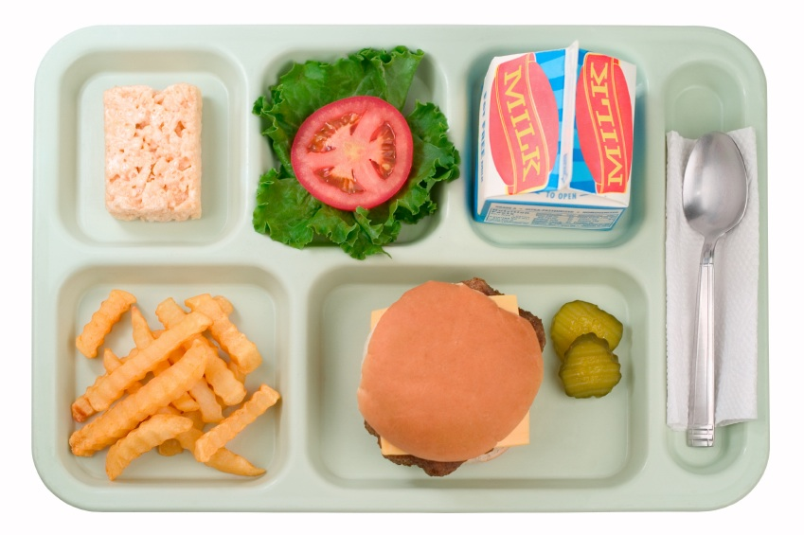
El almuerzo
http://www.thelunchtray.com/the-lunch-trays-lunch-tray-gets-a-makeover/

Slide 2
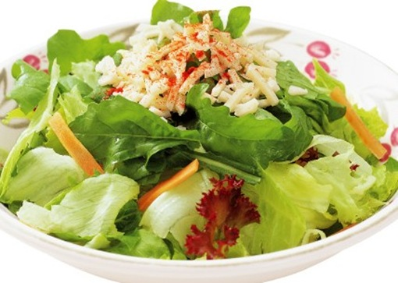
la ensalada
http://saborgourmet.com/recetas-light-ensalada-light/

Slide 3
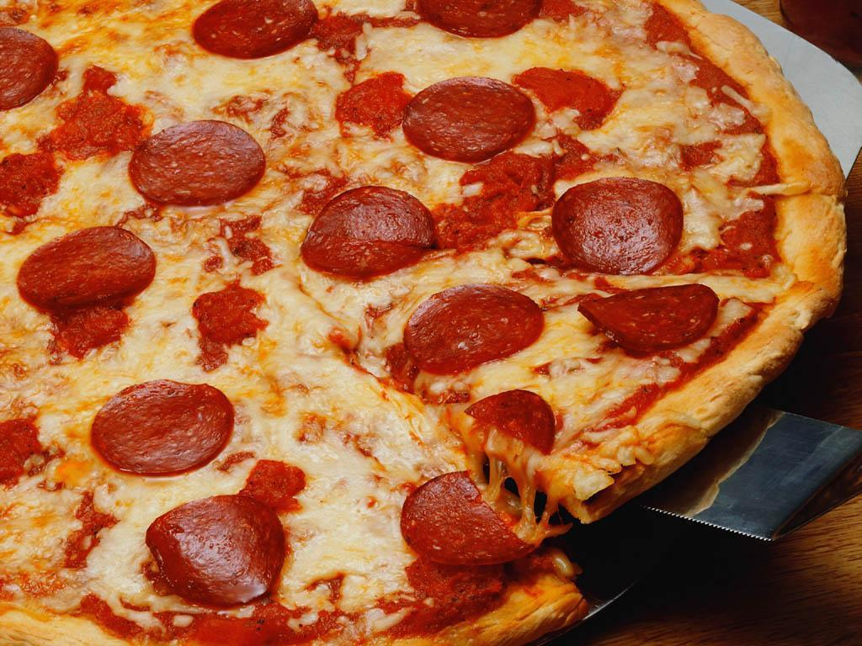
la pizza
http://es.horadeaventura.wikia.com/wiki/Archivo:La_pizza.png

Slide 4
¿Qué restaurante tiene la mejor pizza?
http://es.horadeaventura.wikia.com/wiki/Archivo:La_pizza.png

Slide 5
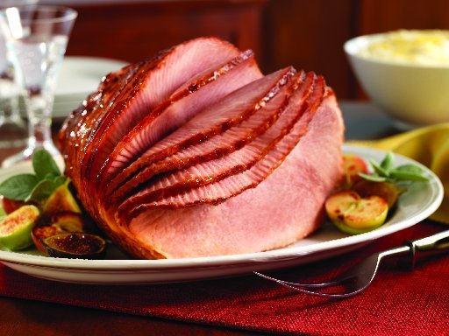
el jamón
http://lavoztx.com/news/2012/oct/13/un-otono-todo-jamon/

Slide 6
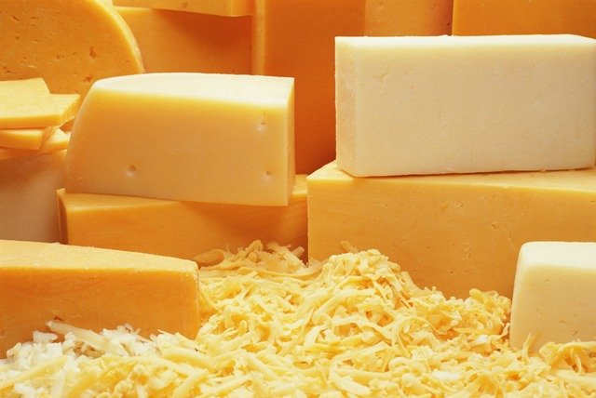
el queso
http://estheticworld.es/divulgac_ficha.php?id=00000048

Slide 7
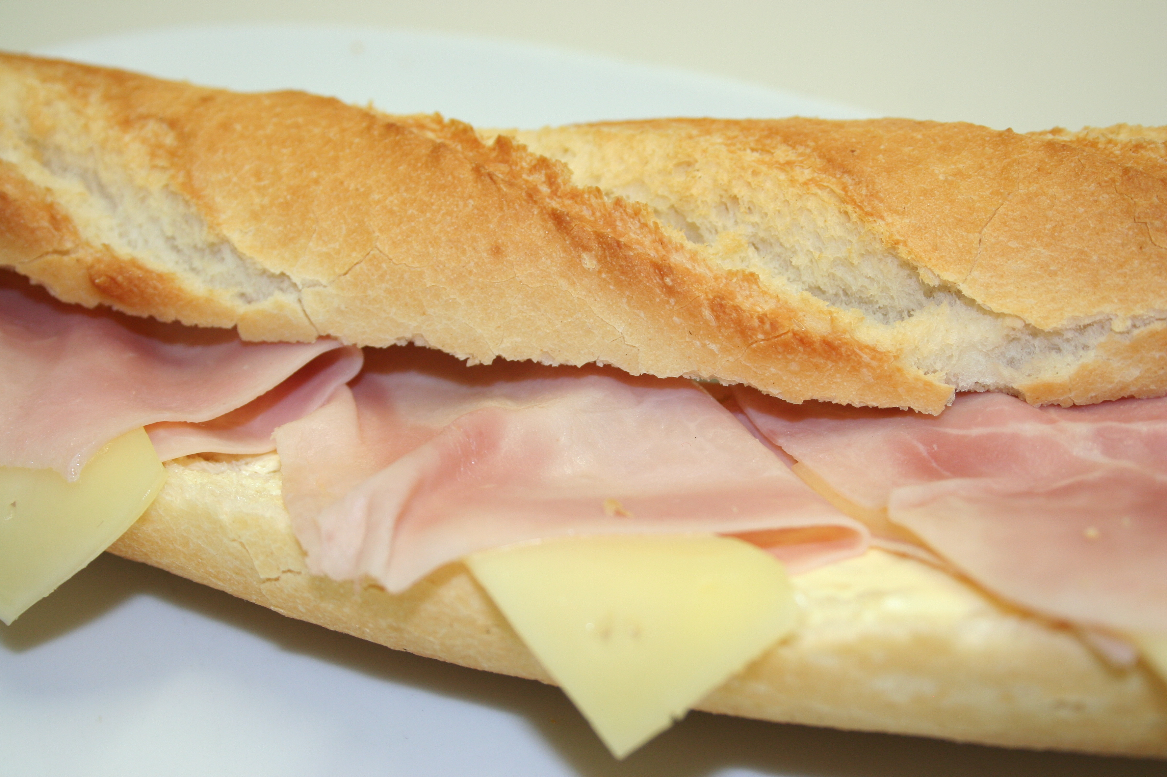
el sándwich de jamón y queso
http://pancadadia.wordpress.com/prensa/material-grafico/

Slide 8
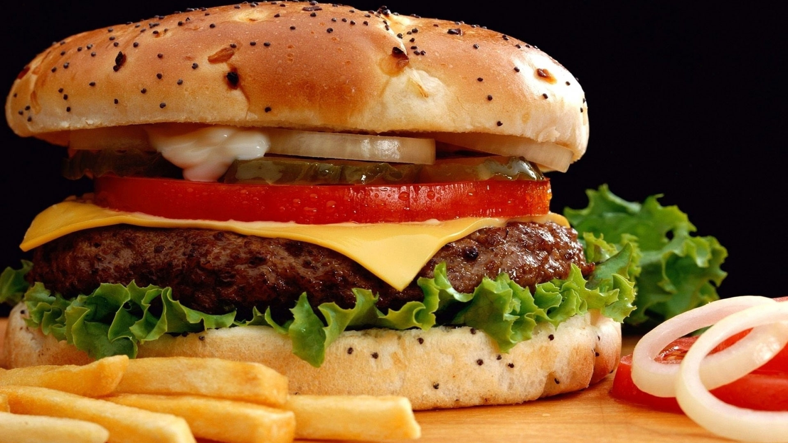
la hamburguesa
http://www.quo.es/ser-humano/quien-invento-las-galletas-cookies

Slide 9
¿Te gustan más las hamburguesas de Sonic o de CookOut?
s
http://www.quo.es/ser-humano/quien-invento-las-galletas-cookies

Slide 10
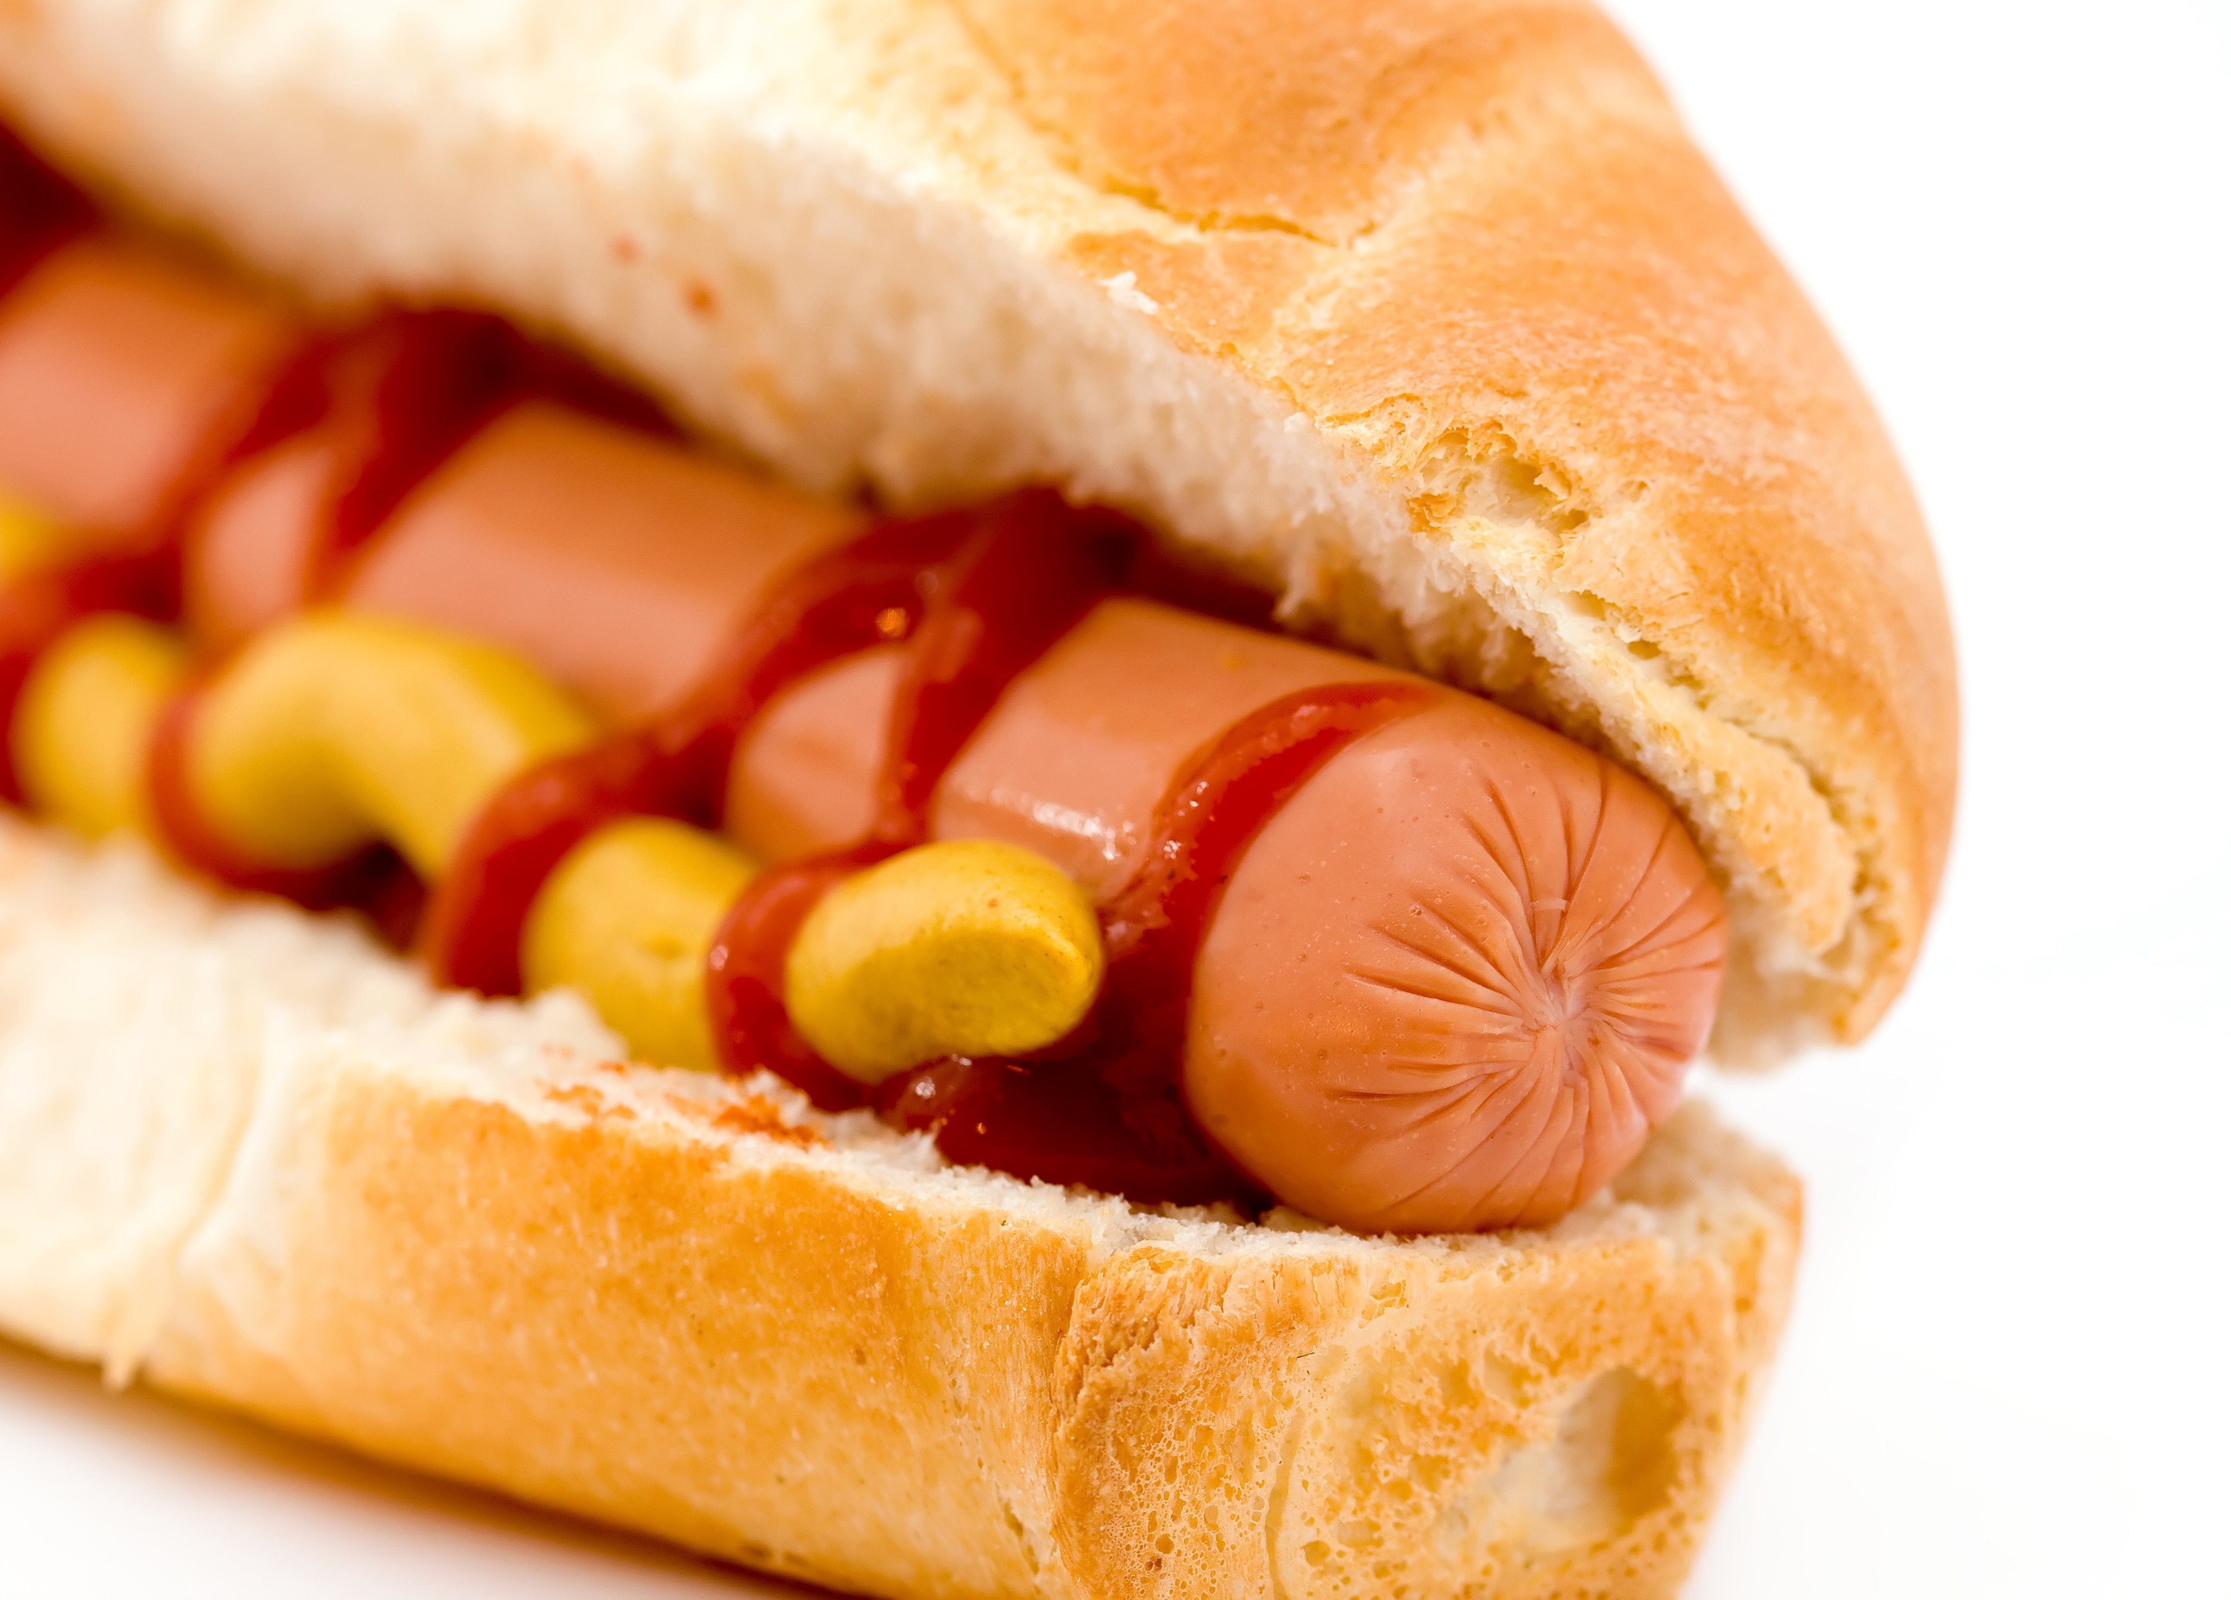
el perrito caliente
http://www.gastronomiagourmetblog.com/category/curiosidades/

Slide 11
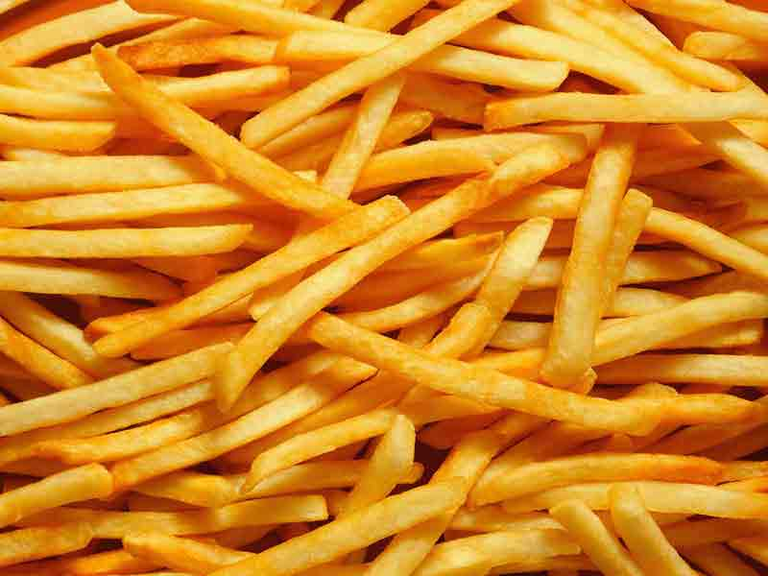
las papas fritas
http://www.taringa.net/posts/recetas-y-cocina/7085266/Papas-Fritas.html

Slide 12
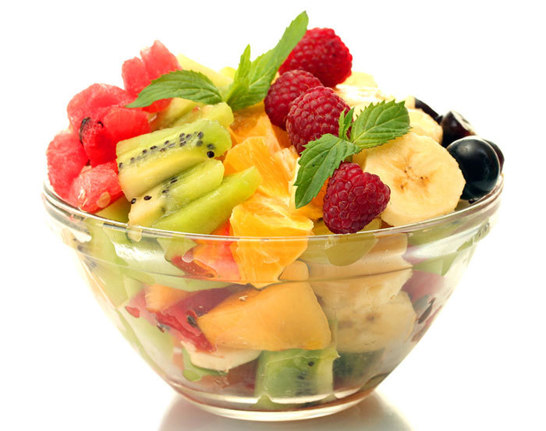
la ensalada de frutas
http://beneficiosparalasalud.com/ensalada-de-frutas/

Slide 13
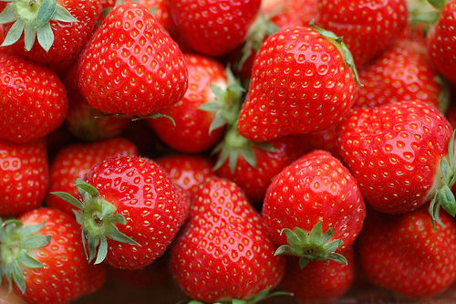
las fresas
http://moshaool.blogspot.com/2012_05_01_archive.html

Slide 14
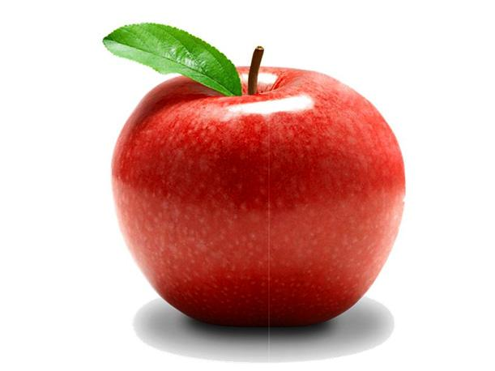
la manzana
http://peru.com/estilo-de-vida/salud/salud-comer-manzana-diaria-previene-muerte-cardiovascular-noticia-216173

Slide 15
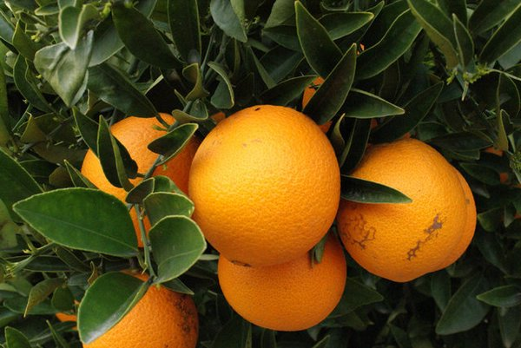
la naranja
http://www.euroresidentes.com/Alimentos/naranjas.htm

Slide 16
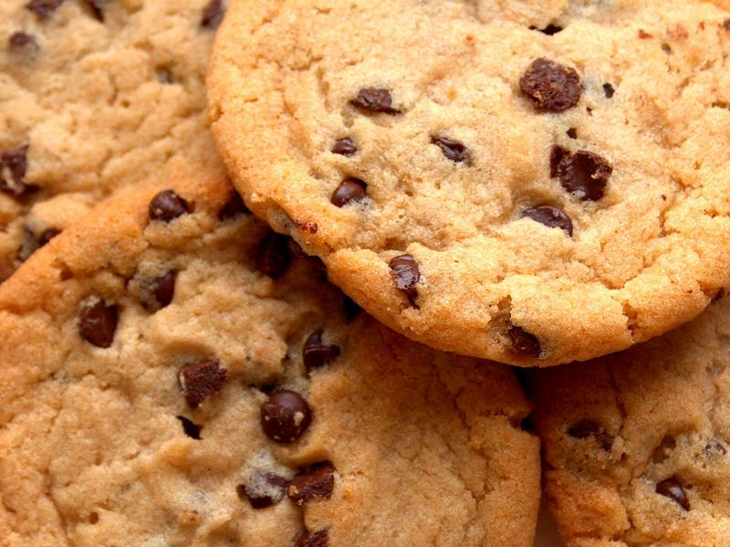
la galleta
http://www.quo.es/ser-humano/quien-invento-las-galletas-cookies

Slide 17
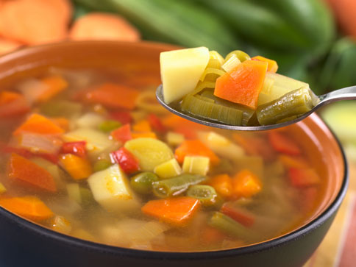
la sopa de verduras
https://www.google.com/search?q=las+papas+fritas&biw=1093&bih=514&source=lnms&tbm=isch&sa=X&ei=el5OVPy6BYq7ggTRsYKoCw&sqi=2&ved=0CAYQ_AUoAQ#tbm=isch&q=la+sopa+de+verduras&facrc=_&imgdii=_&imgrc=BCAZqTfpDSMmQM%253A%3BDd8cOKPO5FRXfM%3Bhttp%253A%252F%252Fvivirsalud.imujer.com%252Fsites%252Fvivirsalud.imujer.com%252Ffiles%252Fimagecache%252Fprimera%252FSopa-de-verduras-para-adelgazar.jpg%3Bhttp%253A%252F%252Fvivirsalud.imujer.com%252F2011%252F04%252F11%252Fsopa-de-verduras-para-adelgazar%3B630%3B370

Slide 18
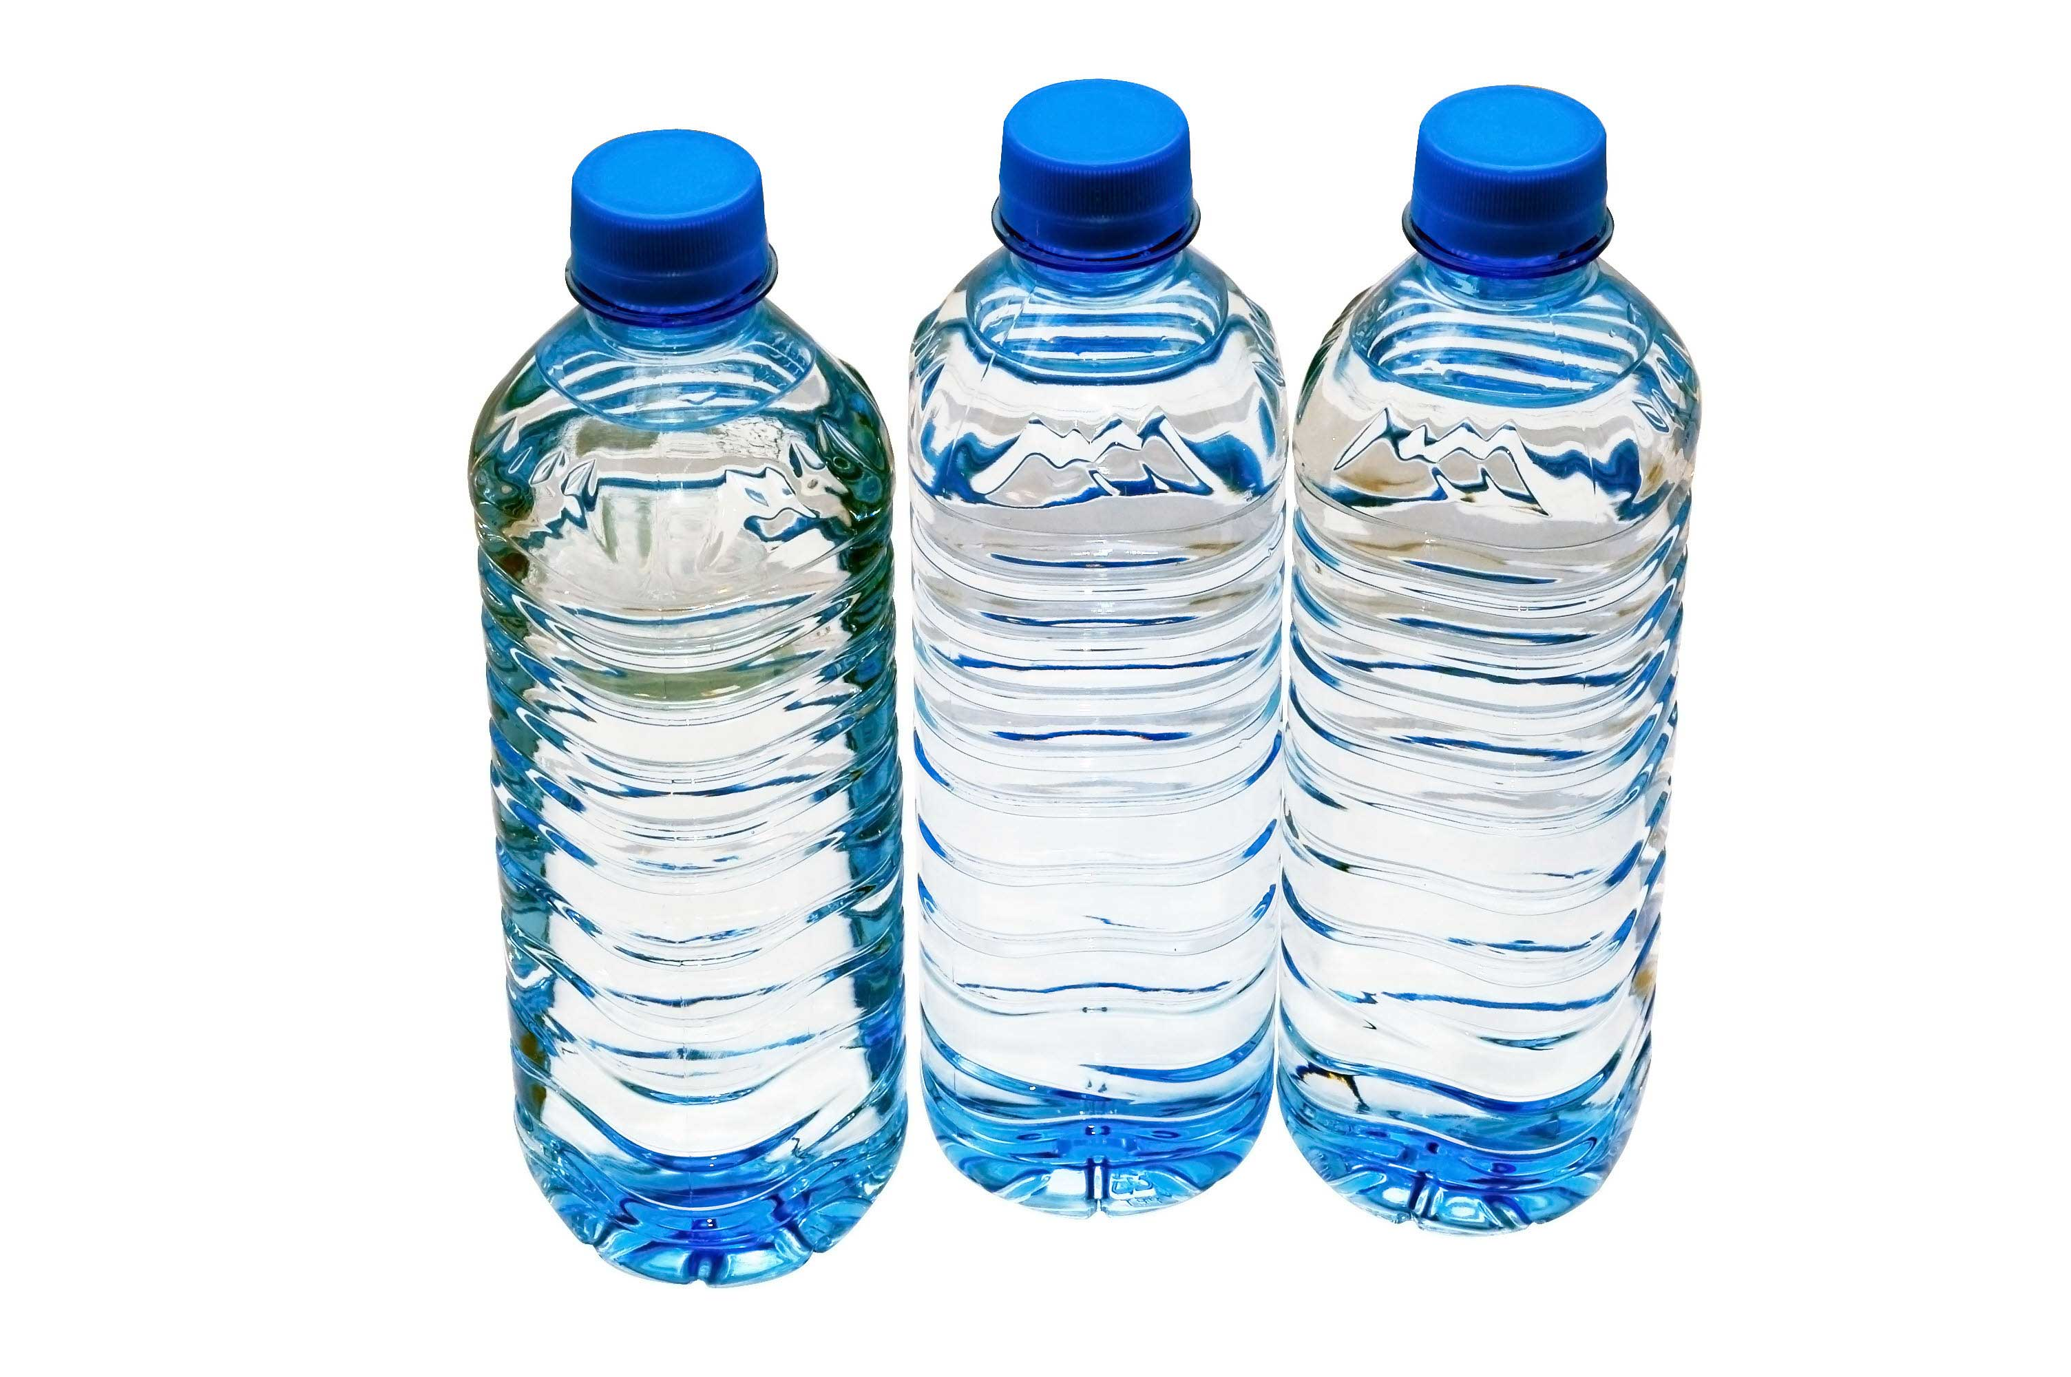
el agua
http://imgkid.com/botella-de-agua-dibujo.shtml

Slide 19
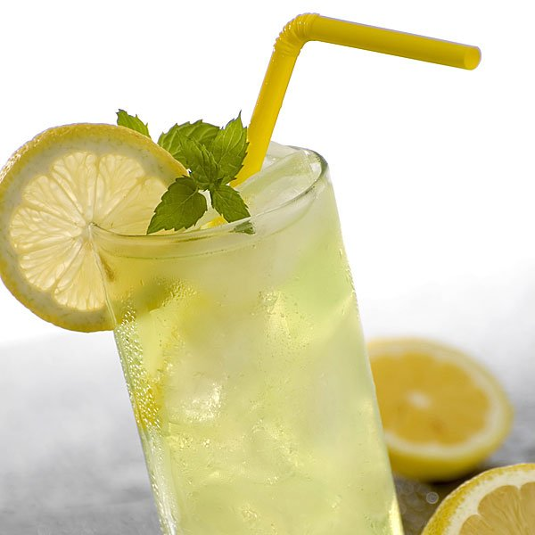
la limonada
http://www.hero.cult.cu/dieta-de-la-limonada-para-adelgazar-y-dormir-bien/

Slide 20
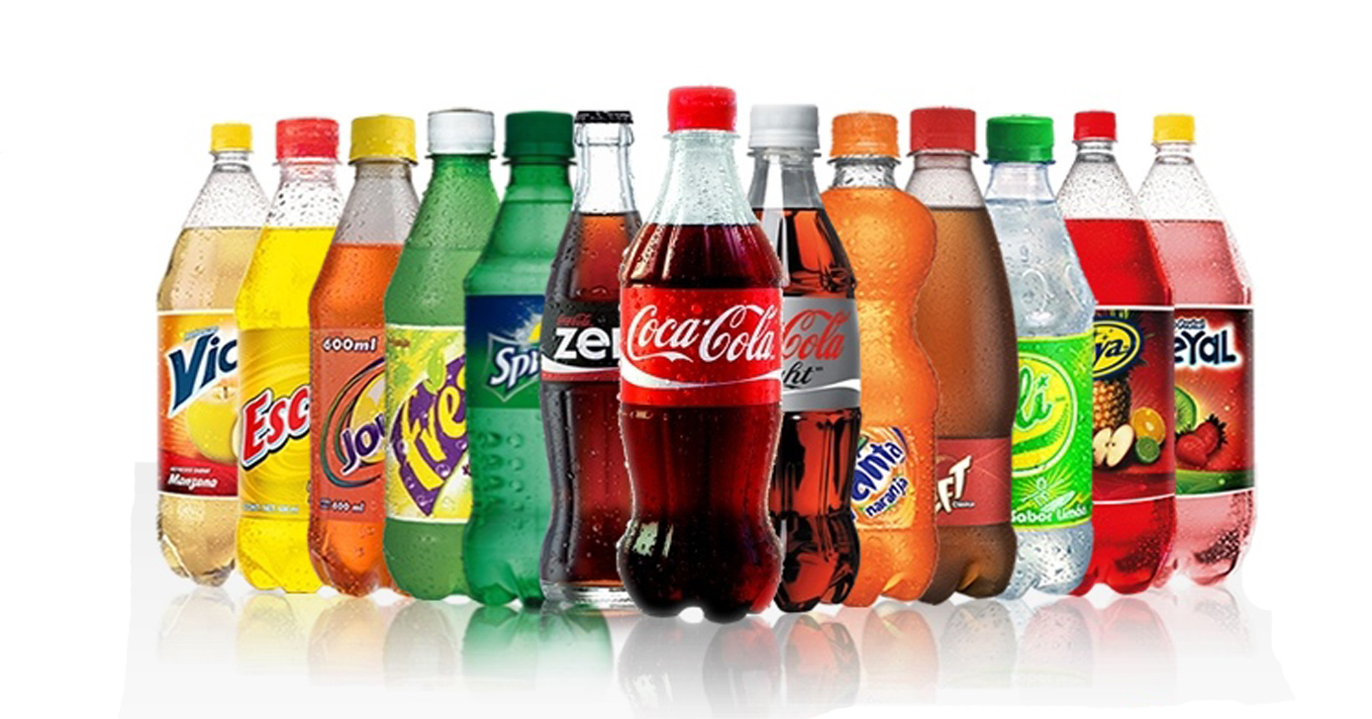
el refresco
http://mexico.feebbo.com/blog/estudio-de-mercado-sobre-consumo-de-refresco-en-mexico/

Slide 21
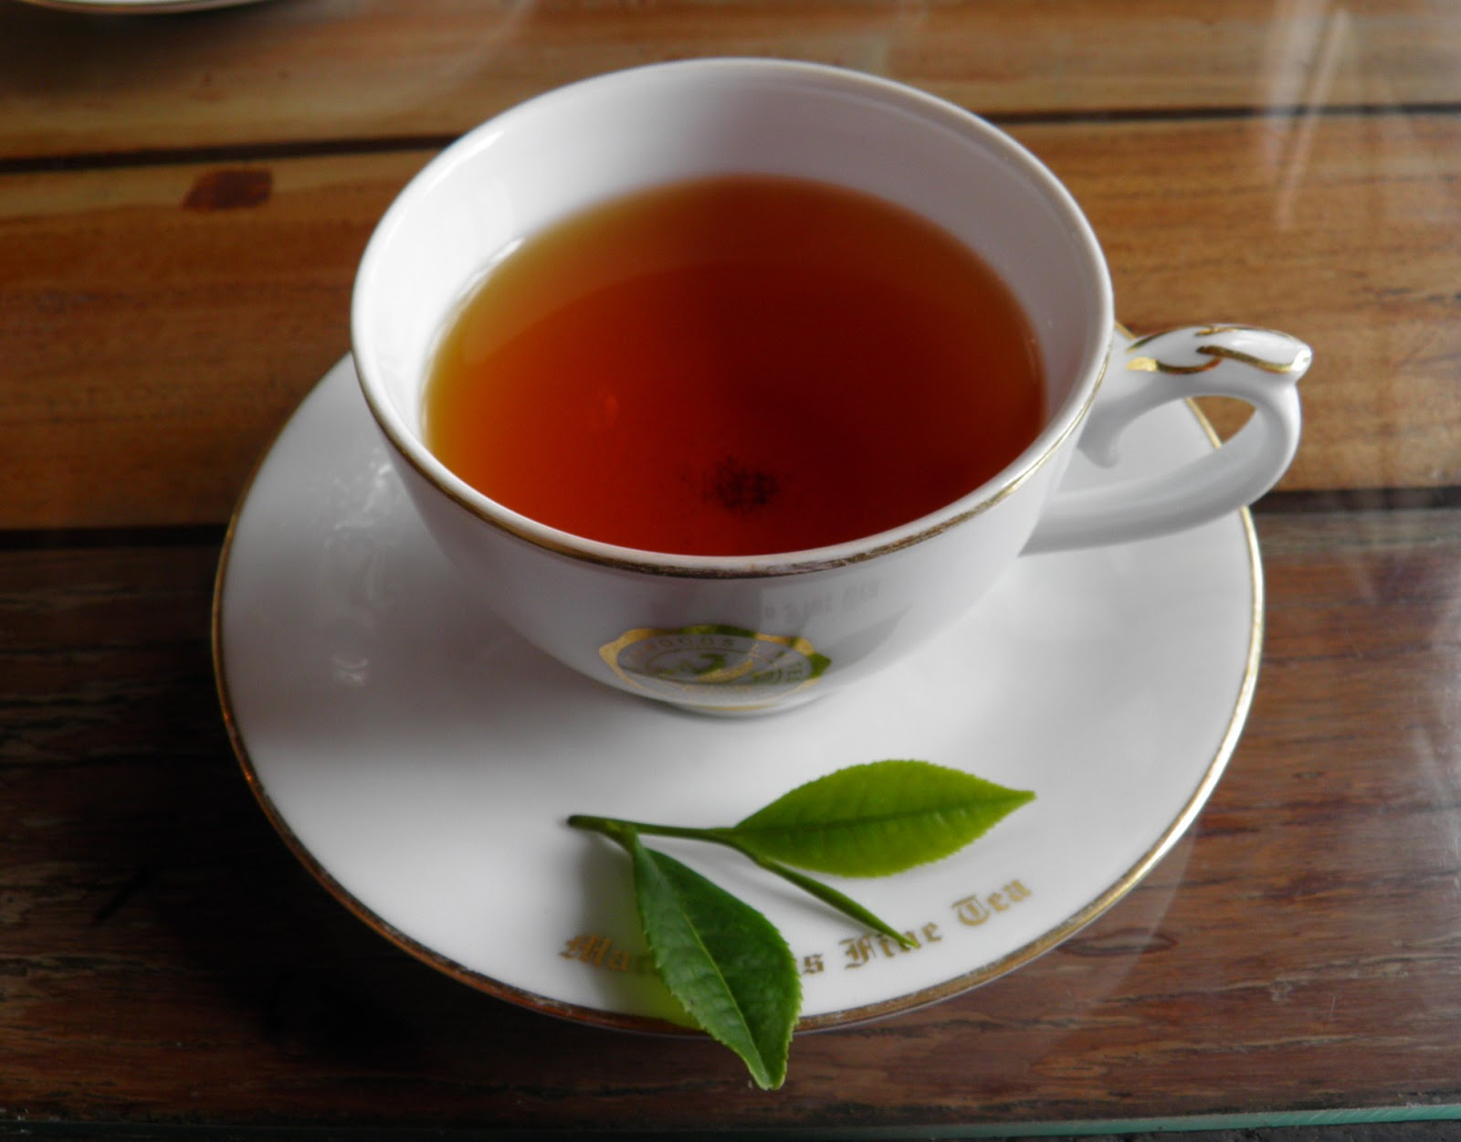
el té
http://www.mundorecetas.com/foro/showthread.php/293106-El-desayuno-del-domingo

Slide 22
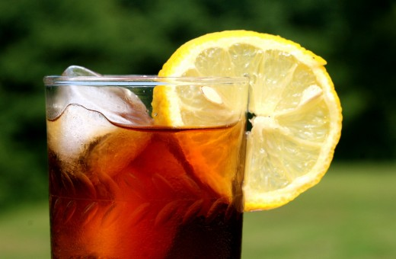
el té helado
http://www.veoverde.com/2010/01/receta-para-el-calor-te-helado-o-ice-tea/

Slide 23

http://www.youtube.com/watch/?v=aFZKdyO86y4
http://www.iphoideas.com/blog/esp/?p=1553

Slide 24
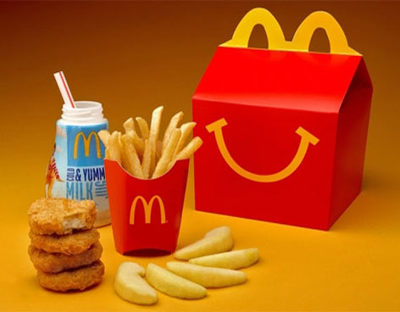
www.mcdonalds.co.cr
menú -> desayunos
¿Cómo se llama la especialidad tica?
Niños y familia
2) ¿Cómo se dice "happy meal“ en español?
http://www.panoramasnews.com/2014/07/21/diez-hechos-inquietantes-sobre-la-cajita-feliz-de-mcdonalds/

Slide 25
www.mcdonalds.co.cr
menú -> desayunos
¿Cómo se llama la especialidad tica?
McPinto
Niños y familia
2) ¿Cómo se dice "happy meal“ en español?
Cajita feliz http://www.panoramasnews.com/2014/07/21/diez-hechos-inquietantes-sobre-la-cajita-feliz-de-mcdonalds/

Slide 26
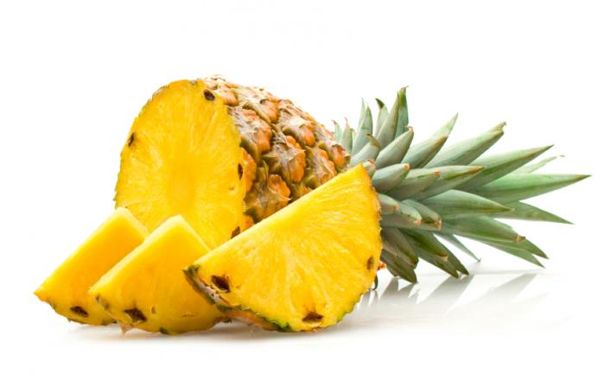
Más allá -> el origen de nuestras piñas (video)
Antes de ver:
What do you think a pineapple plant looks like?
Mientras ver:
2) Las piñas necesitan climas húmedos. ¿Qué quiere decir "húmedo"?
3) How many months does it take to yield pinas? Entre ___ y ___ meses.
4) ¿Cómo están las piñas cuando llegan a McDonalds? _____ (fresh)
http://www.medicalnewstoday.com/articles/276903.php

Slide 27
Más allá -> el origen de nuestras piñas (video)
Antes de ver:
What do you think a pineapple plant looks like?
Mientras ver:
2) Las piñas necesitan climas húmedos. ¿Qué quiere decir "húmedo"? Humid
3) How many months does it take to yield pinas? Entre ___ y ___ meses.
4) ¿Cómo están las piñas cuando llegan a McDonalds? _____ (fresh) frescas
http://www.medicalnewstoday.com/articles/276903.php

Slide 28
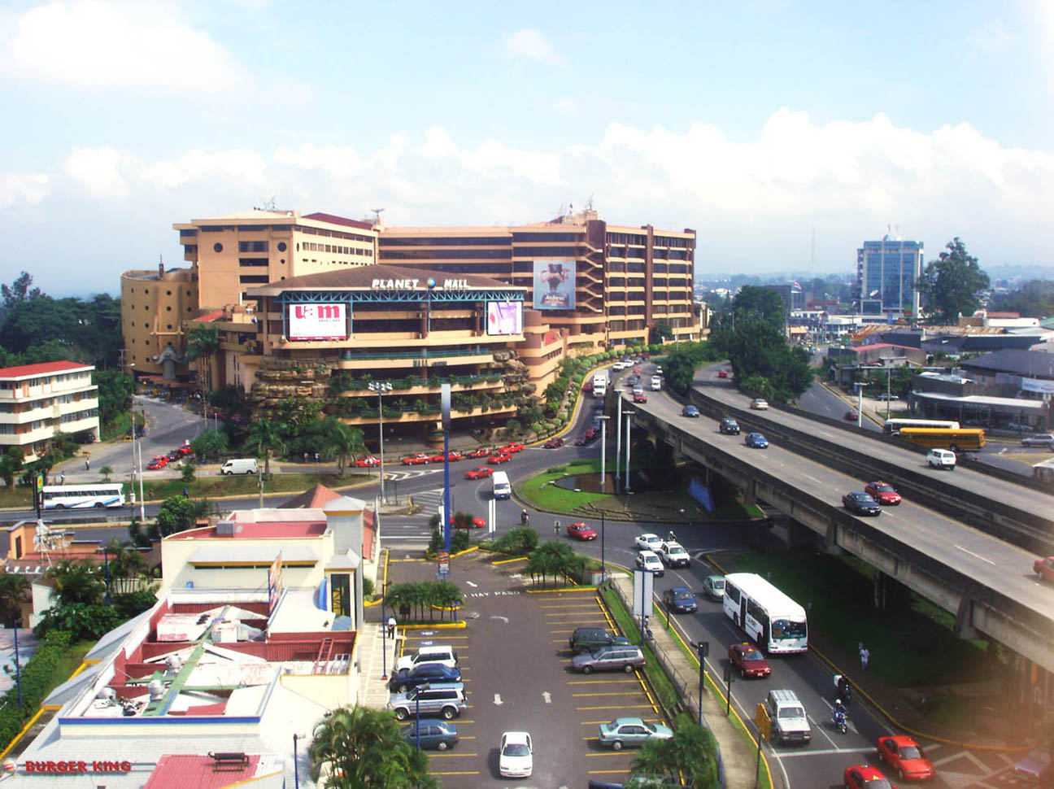
Restaurantes
I lived in San Pedro, Costa Rica.
1) What is the address of the closest McDonald’s to where I lived? ☺
http://www.skyscrapercity.com/showthread.php?t=677740&page=18

Slide 29
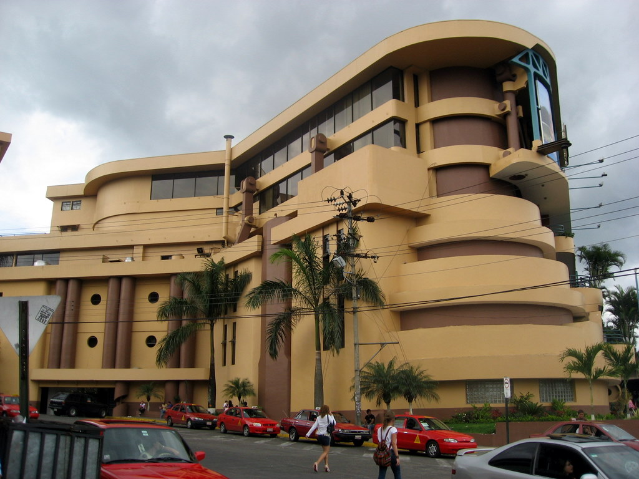
http://insidecostarica.com/2014/04/14/customerspeak-formerly-datascension-closes-shop-fires-500/
Restaurantes
I lived in San Pedro, Costa Rica.
What is the address of the closest McDonald’s to where I lived? ☺
Centro comercial Mall San Pedro, San José, San Pedro

Slide 30
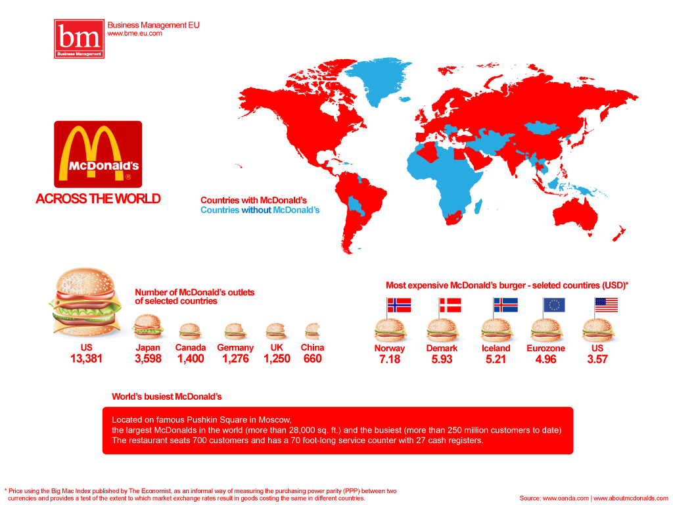
¡Te toca a ti!
http://www.permaculturemarin.org/map-of-mcdonald-s-in-america/

